Slide 1


Crescere forti e sani con Mister Bone: un progetto educativo per l’età infantile per avere ossa forti e in buona salute da adulti e da anziani
Barbara Pampaloni & Maria Luisa Brandi
IV Convegno Nazionale di promozione della salute per l’infanzia – Milano, 2 Aprile 2015

Slide 2

“Crescere forti e sani con Mister Bone” è un programma di educazione alimentare dedicato ai bambini della scuola primaria, di età 9-11 anni, nato per promuovere stili di vita idonei a garantire un adeguato apporto dei principali nutrienti importanti per la salute dell’osso, in particolare calcio e vitamina D, con l’obiettivo di ridurre il rischio di fratture da osteoporosi in età adulta. Come testimonial per comunicare con i bambini è stato scelto un fumetto, Mister Bone (letteralmente “Signor Osso”), un allegro ossicino antropomorfizzato protagonista di una serie di supporti cartacei e multimediali centrati sulla prevenzione dell’osteoporosi attraverso l’educazione nutrizionale e l’attività fisica all’aria aperta.

Slide 3
Crescere forti e sani con Mister Bone: un progetto educativo per l’età infantile per avere ossa forti e in buona salute da adulti e da anziani … in 4 punti!
1) La lezione frontale per imparare cose nuove… Concetti difficili a misura di bambino
2) L’opuscolo per informare meglio tutta la famiglia
3) Il Calendario di Mister Bone
con i divertenti adesivi!
  4) Il sito web con i Materiali didattici per gli approfondimenti e i giochi online

Slide 4
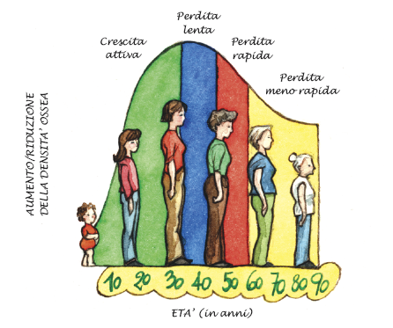
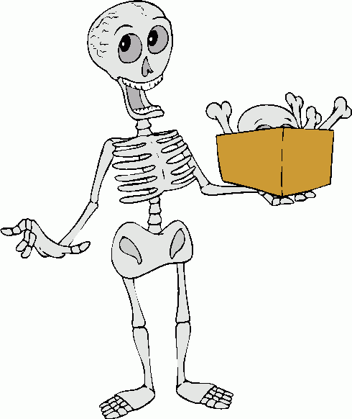
Picco di Massa Ossea
BIOLOGIA DELL’OSSO
Lo scheletro è stato considerato per molto tempo una struttura di sostegno, inerte dal punto di vista metabolico. In realtà questo apparato è il risultato di un continuo processo di rimodellamento, ovvero ad ogni momento della nostra vita il nostro scheletro è il risultato algebrico dei processi di riassorbimento e di neoformazione ossea.
DA COSA DIPENDE LA MASSA OSSEA?
GENETICA Razza, sesso, familiarità
DIETA Calcio, vitamina D, proteine, alcol, frutta e verdura
ETA’
ORMONI Ormoni sessuali, corticosteroidi, PTH
STILE DI VITA Attività fisica, fumo…
FARMACI Antinfiammatori, anticonvulsivanti, anticoagulanti

Slide 5
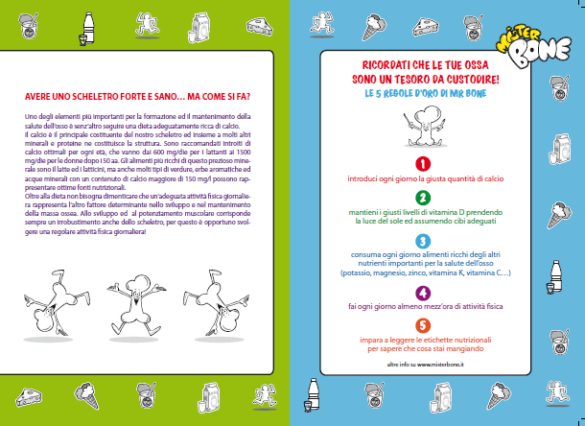
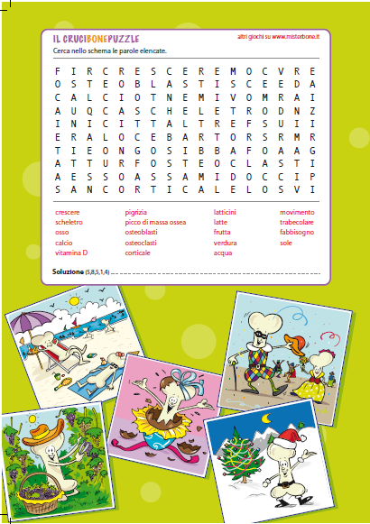

Slide 6
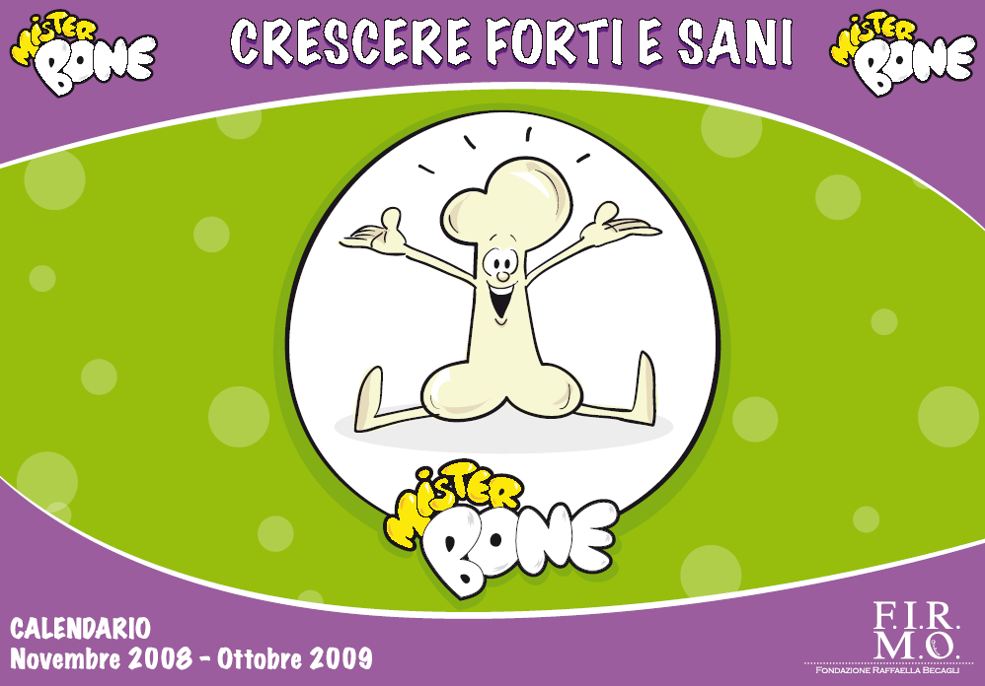
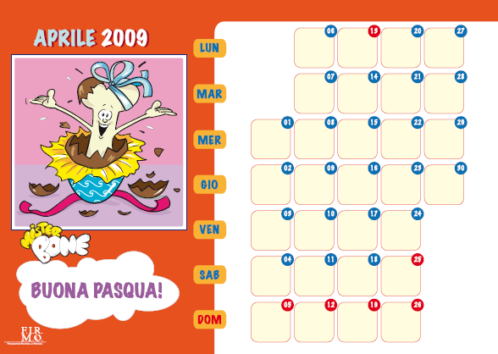
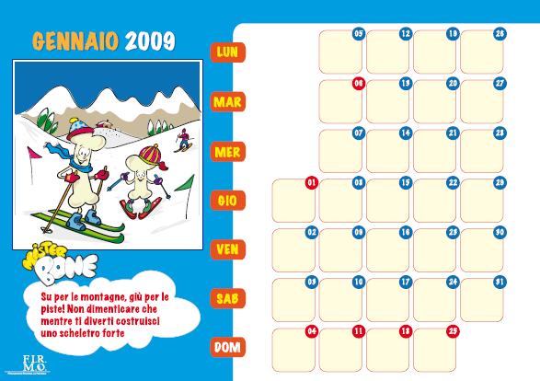


Il calendario di MisterBone

Slide 7
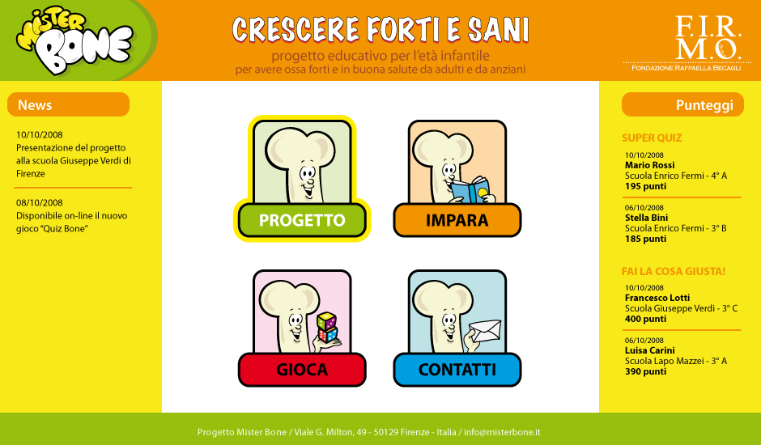
Crescere forti e sani con MISTERBONE!
www.misterbone.it

Slide 8
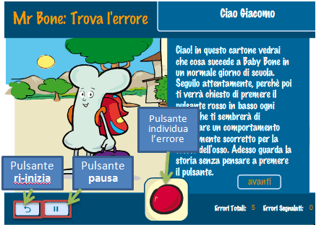
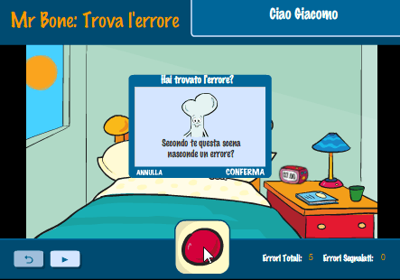
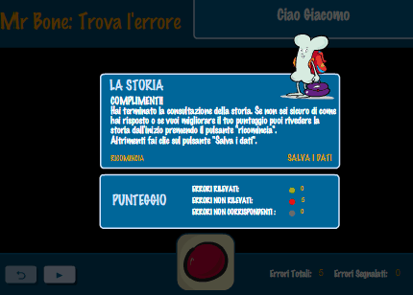
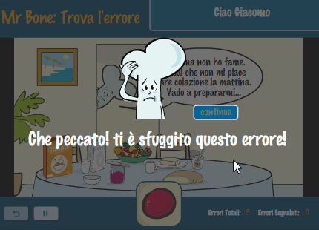

Slide 9
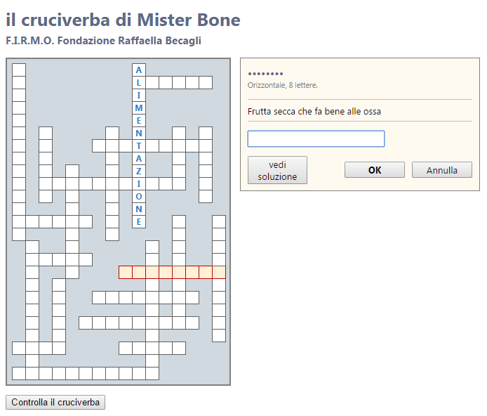

Slide 10
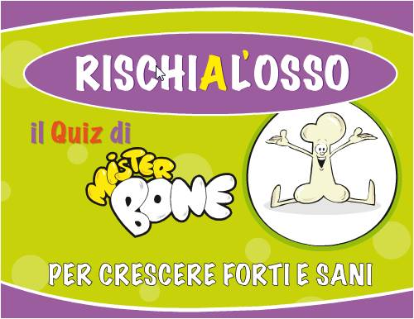
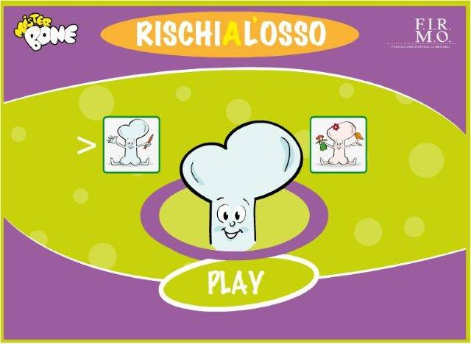
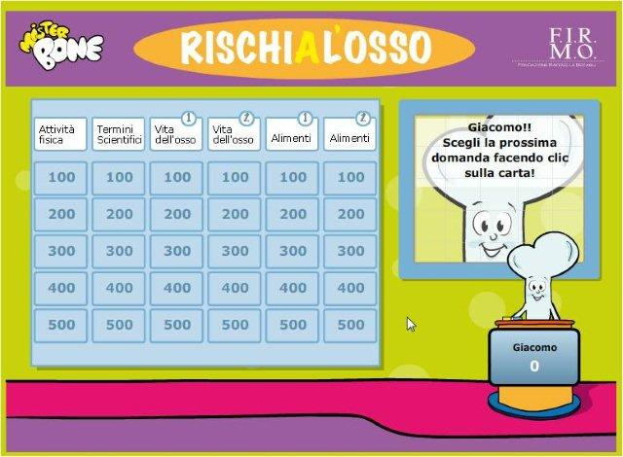
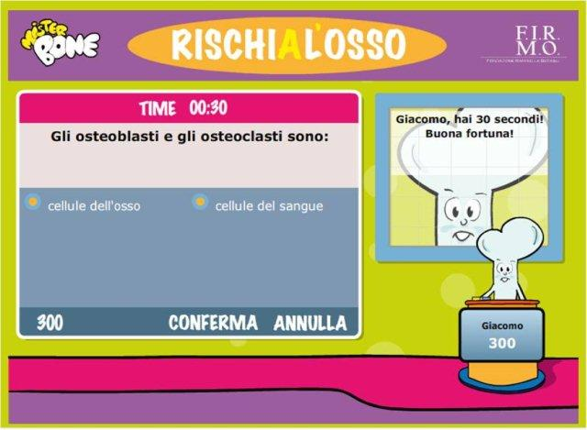

Slide 11
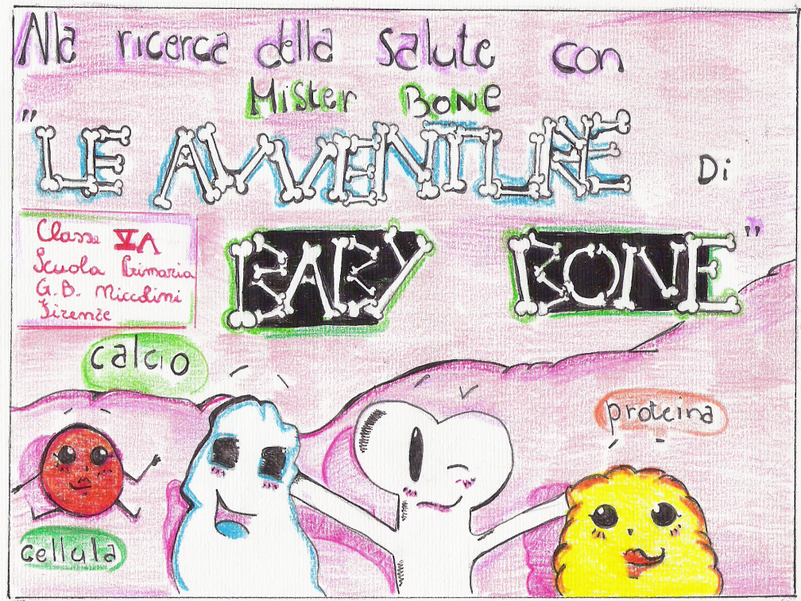
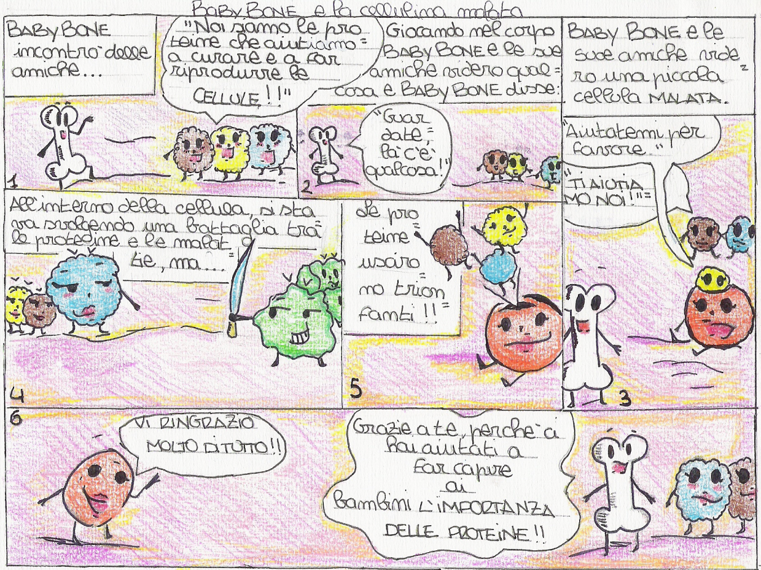
THE MISTERBONE BOOK

Slide 12
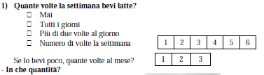
Crescere forti e sani con MISTERBONE…
La Verifica e i Risultati dell’intervento
Campione: 176 alunni (48 % maschi e 52 % femmine) di 4° e 5° elementare frequentanti due scuole
QUESTIONARIO ALIMENTARE
21 domande sul consumo di alimenti e bevande
Frequenza di consumo
Quantità consumata
ATLANTE FOTOGRAFICO
1° Rilevazione Inizio Progetto
2° Rilevazione Dopo 6 mesi

Slide 13
Crescere forti e sani con MISTERBONE…
La Verifica e i Risultati dell’intervento
LE VARIABILI ANALIZZATE
Proteine
Zinco
Fosforo
Calorie
Calcio
Potassio
Selenio
Vitamina B6
Vitamina D
Rame
Ferro
Vitamina C
Sodio
Fibra totale
Vitamina E
Magnesio
Vitamina A
Acido folico
Acido ossalico
I dati dei questionari alimentari sono stati analizzati con un software per l’elaborazione delle indagini alimentari (WinFood - Medi Matica).
L'analisi statistica dei dati è stata effettuata mediante l'applicazione del test t di Student per campioni appaiati in SPSS.

Slide 14

Crescere forti e sani con MISTERBONE!
L’introito calorico dopo l’intervento educativo non cambia:
maschi da 1690±290 a 1700±330 kcal/giorno
femmine da 1620±256 a 1640±260 kcal/giorno

Slide 15
Cambiano invece le abitudini alimentari …
IN MEGLIO!!!
La quantità di latte assunto dai bambini aumenta dopo l’intervento educativo da 200±35 a circa 270±65 ml/giorno nei maschi e nelle femmine.

Slide 16
CALCIO & VITAMINA D
♀ 860±190 a 1060±200 mg/die
♂ 890±200 a 1100±210 mg/die
(p <0 .001)
Anche l’introito di calcio e vitamina D aumentano dopo l’intervento educativo

Slide 17
Assunzione di Latte
Campione di 176 bambini (9-11 anni),48 % maschi e 52 % femmine)
p<0.05
La percentuale di bambini NON ABITUATA a bere latte si dimezza dopo l’intervento educativo …

Slide 18
Assunzione di Verdure
Campione di 176 bambini (9-11 anni),48 % maschi e 52 % femmine)
La percentuale di bambini che mangia frutta e verdura aumenta del 7% dopo l’intervento …

Slide 19
Assunzione di Formaggio
Campione di 176 bambini (9-11 anni),48 % maschi e 52 % femmine)
p<0.05
… e anche la percentuale di bambini che assume formaggio aumenta del 7% !

Slide 20

Grazie per l’Attenzione!

